Slide 1
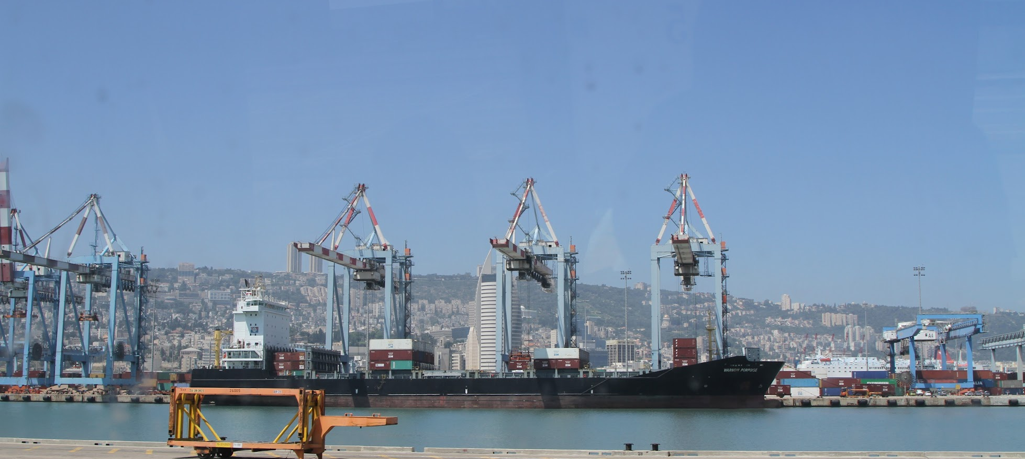
התחבורה הימית בישראל
כתיבה, עריכה ותמונות: נדב שמגר | 2024 ניתן ליצור עותק על ידי לחיצה על "קובץ" > יצירת עותק"

Slide 2
מה חשוב לדעת?
קובץ מלווה
שאלה מרכזת לדוגמה
הסכמי סחר ופרוייקט מסילות לשלום
רפורמת נמלי הים בישראל
נמלי הים העיקריים סקירה כללית
מגמות ונתונים
אתגרים ופתרונות
הקדמה ומושגי יסוד
קובץ סיכום

Slide 3
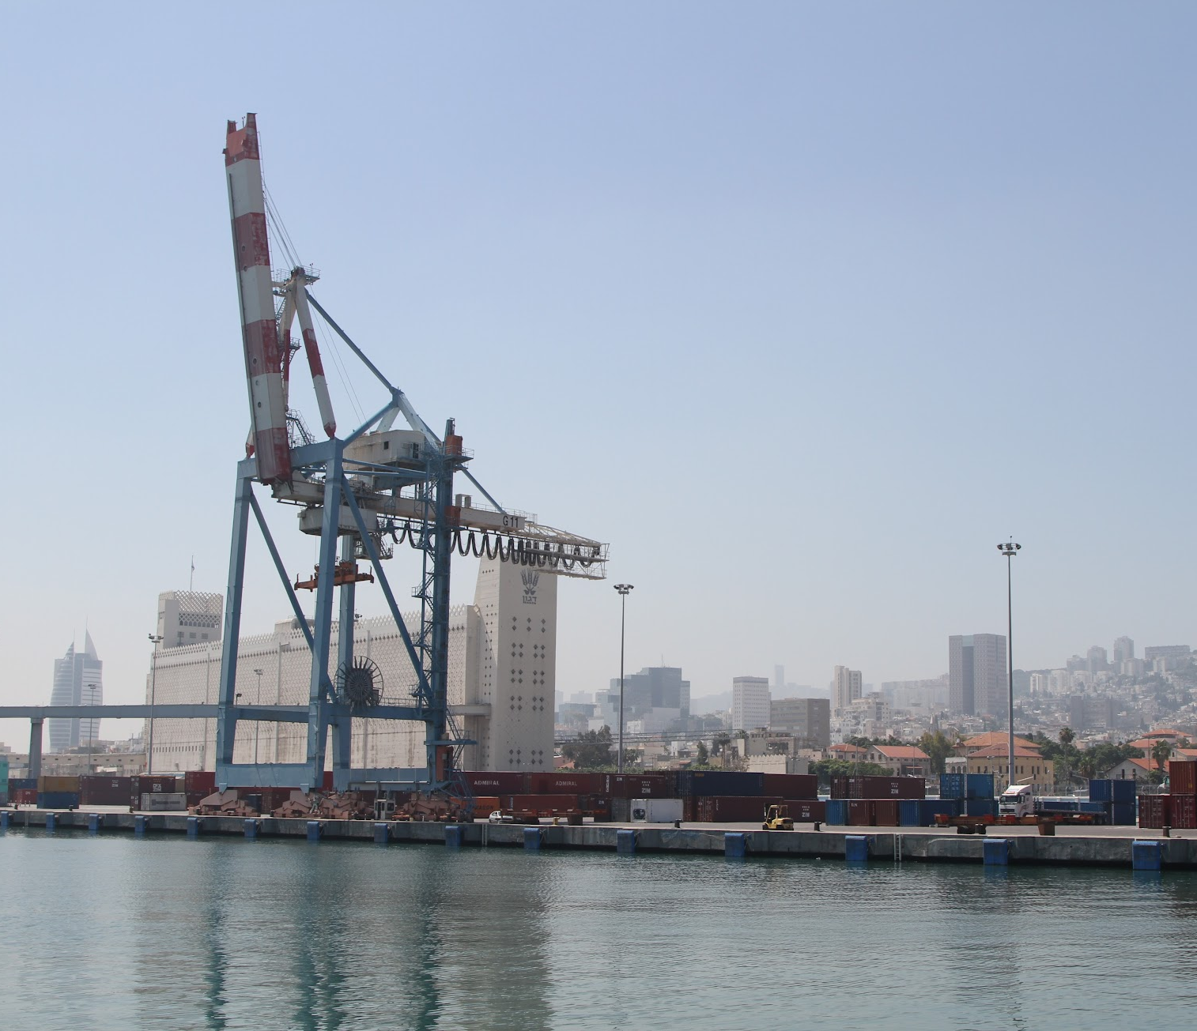
הקדמה
מערכת התחבורה הינה מערכת המשמשת להעברת נוסעים וסחורות. המערכת מורכבת משלושה מרכיבים:
תשתיות
נייחות
תשתיות
ניידות
מערכת חוקים ותקנות
כבישים, מסילות, שדות תעופה, נמלי ים כלי רכב, רכבות, מטוסים, אוניות

Slide 4
הקדמה
מושגי יסוד - חלק ראשון:
"נגישות"
מידת הקלות והנוחות להגיע ממקום למקום. ככל שהתשתיות נוחות, מהירות ויעילות, כך רמת הנגישות עולה והתפוקה רבה יותר.
העברה של אנשים או מטענים מאמצעי תחבורה אחד לאחר.
פעולה זו מתבצעת במסופי התחבורה כגון תחנות אוטובוס, תחנות רכבת, נמלי ים ואוויר.
"שינוע"

Slide 5
הקדמה
מושגי יסוד חלק שני:

Slide 6
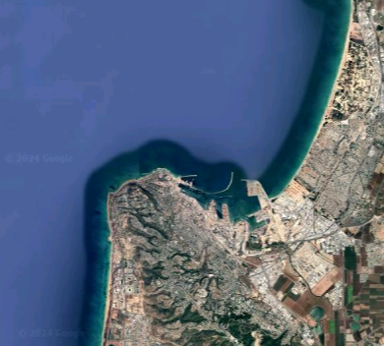
נמל מוגן ע"י שוברי גלים בחוף ללא מפרץ. לדוגמה נמל אשדוד
נמל מלאכותי
הקדמה
נמל טבעי
ממוקם בתוך מפרץ טבעי שמספק הגנה טבעית מסערות ים ומכיל מים עמוקים. לדוגמה נמל חיפה ונמל אילת
מושגי יסוד חלק שלישי:

Slide 7
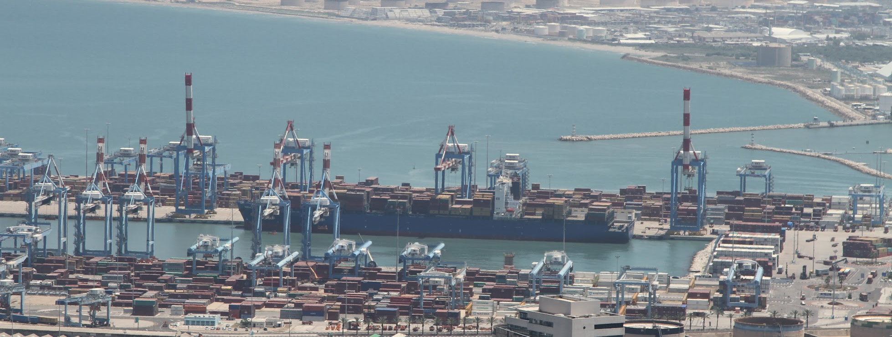
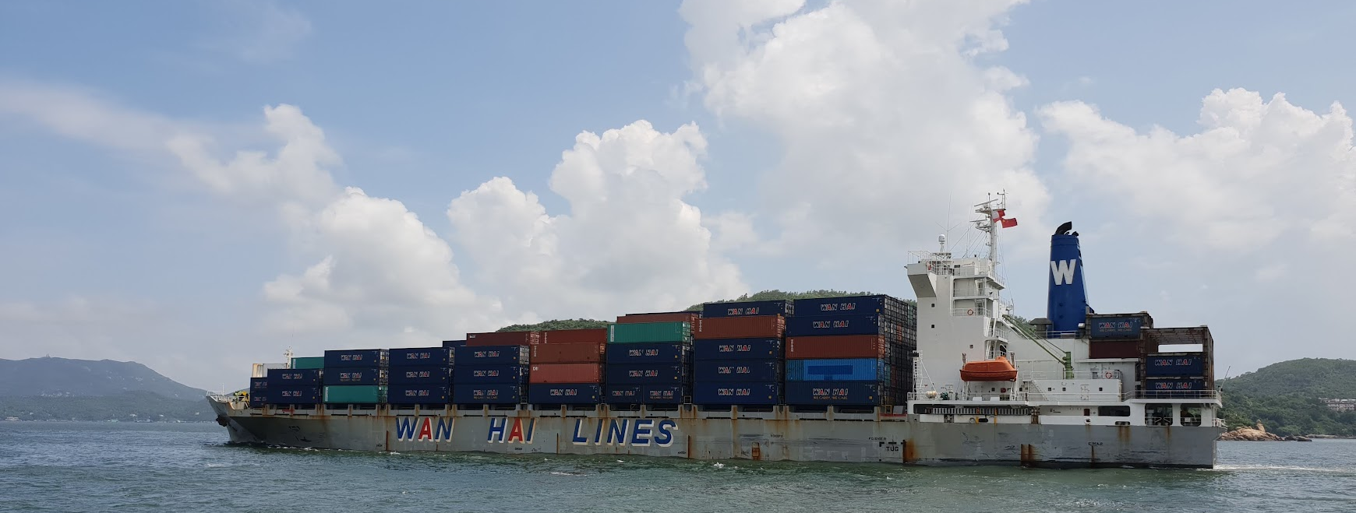
הנמלים מהווים שער הכניסה והיציאה למשק הישראלי
הקדמה
99% ממטעני הסחר של ישראל מועברים דרך הים
עובדות חשובות:
התחבורה הימית נמצאת בתהליכי שינוי והתפתחות תמידיים

Slide 8
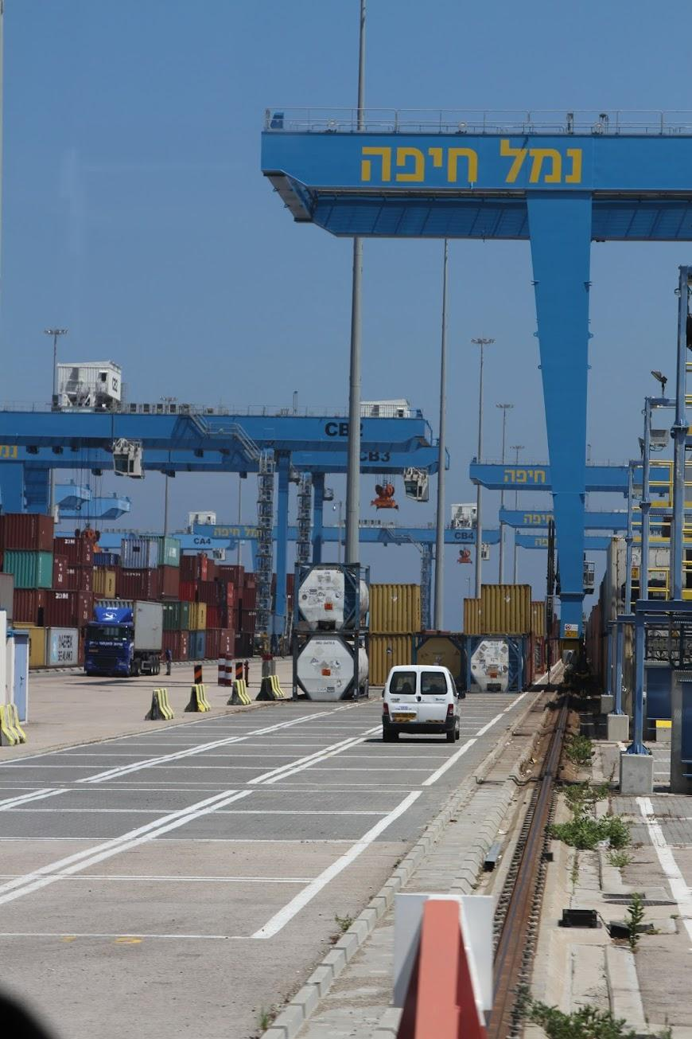
נמלי הים העיקריים
נמל אילת
נמלי אשדוד
נמלי חיפה
הוקם בשנת 1956
"השער הדרומי" של ישראל
נמל אשדוד הוותיק (1965)
נמל הדרום (2022) - מופרט
נמל חיפה (1933) - הודי ישראלי
נמל המפרץ "הסיני" (2021)
נמל מספנות ישראל (2022) - פרטי
בנוסף: ישנם גם נמלי ים קטנים בתל אביב, הרצליה, טבריה המשמשים בעיקר לפעילות פנאי ודייג

Slide 9
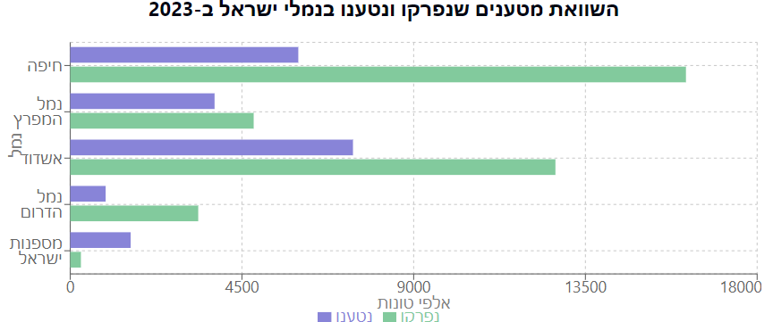
השוואת מטענים שנפרקו ונטענו בנמלי ישראל בשנת 2023

Slide 10
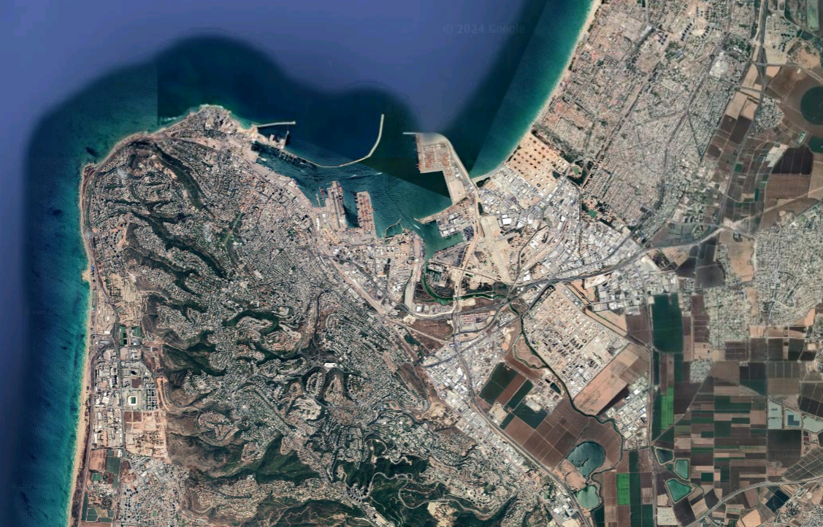
נמל חיפה
יתרונות
הגנה טבעית (מפרץ)
משנע גם מירדן
קרבה יחסית לשווקי אירופה
חיבור תחבורתי (רכבת/משאיות)
חיפה
חסרונות
מגבלות בשל צפיפות בנייה
העדר התאמה לספינות ענק
זיהום סביבתי
צילום מגוגל מפות

Slide 11
נמלי אשדוד
יתרונות
קרבה למרכז הארץ
יכולת קיבולת גבוהה
חיבור תחבורתי (רכבת/משאיות)
משנעים למרכז הארץ וגם לירדן
חסרונות
זיהום סביבתי
העדר התאמה לספינות ענק
עומסים בשל נפחי תנועה גבוהים
אשדוד
צילום מגוגל מפות

Slide 12
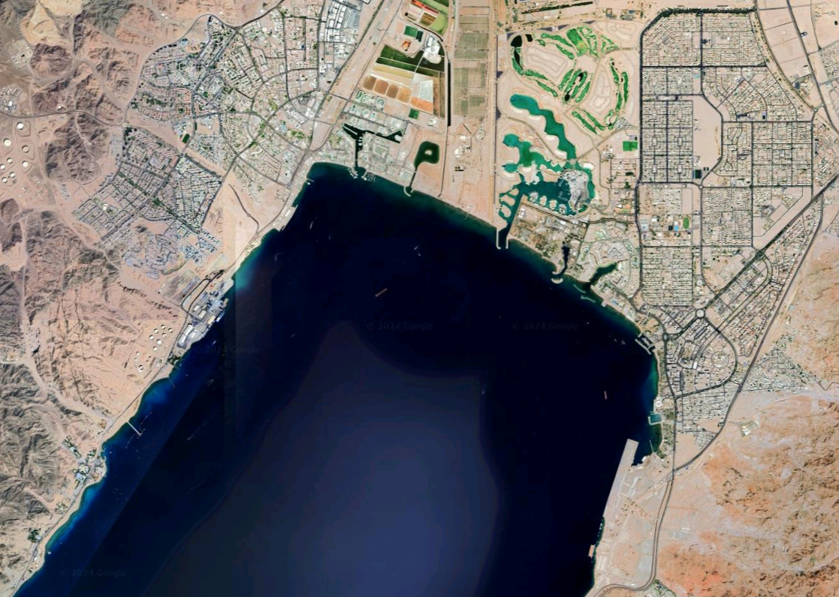
נמלי אילת
אילת
יתרונות
גישה למזרח הרחוק
קרבה לאזורי תיירות
מתמחה ביבוא כלי רכב
ומשמש לייצוא של חברת כיל
יכול לשמש כחלופה בחירום
חסרונות
ריחוק ממרכזי הכלכלה והאוכלוסייה
העדר התאמה לספינות ענק
אינו מחובר למסילת רכבת (השינוע על ידי משאיות בלבד)
תחרותיות נמוכה (למול חיפה ואשדוד)
צילום מגוגל מפות

Slide 13
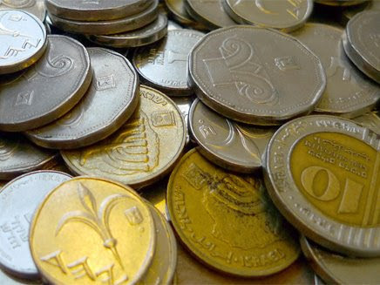
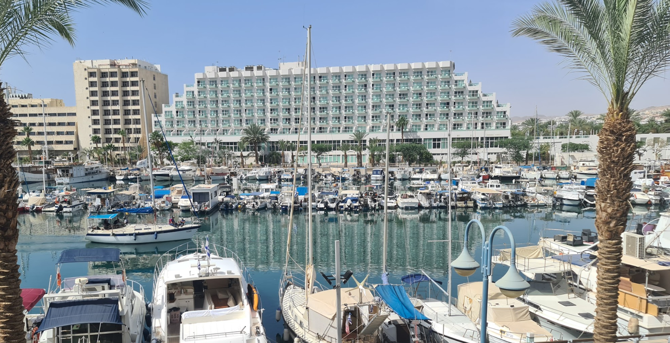
אתגרים מרכזיים
תחרות בינלאומית
עומסים בנמלים המרכזיים והתנהלות בירוקרטית
פתרונות מוצעים
ייעול באמצעות טכנולוגיה
שיפור תשתיות, והרחבת רציפים
הפרטה ועידוד תחרותיות

Slide 14
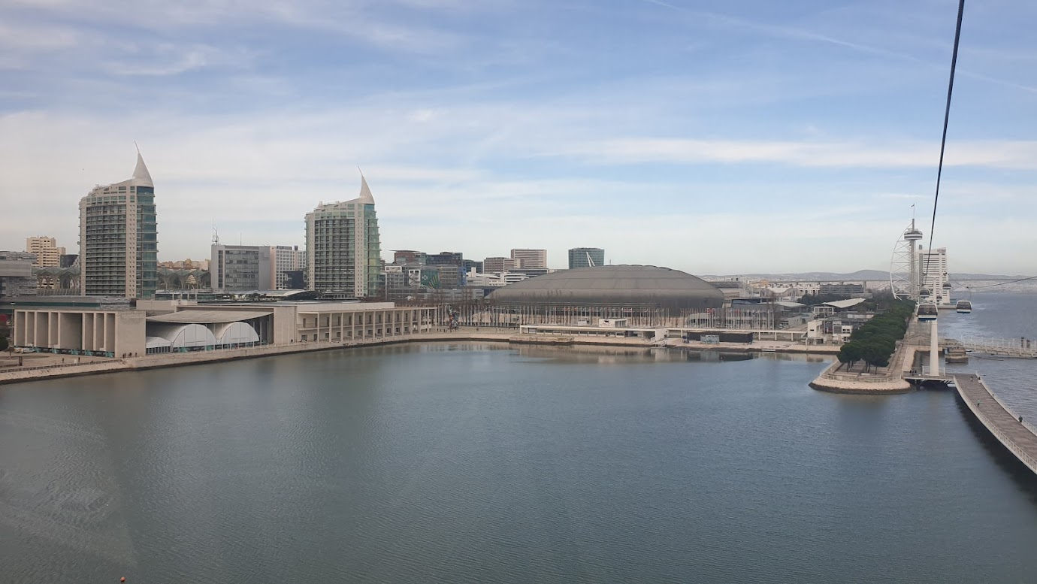
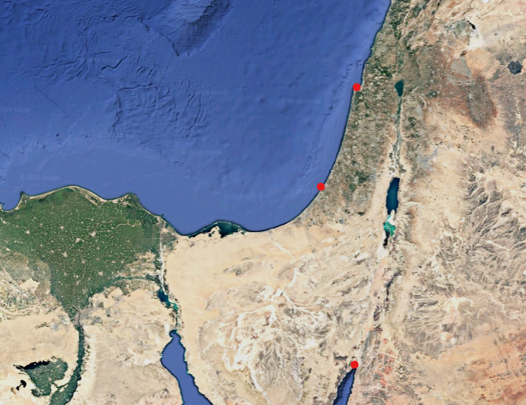
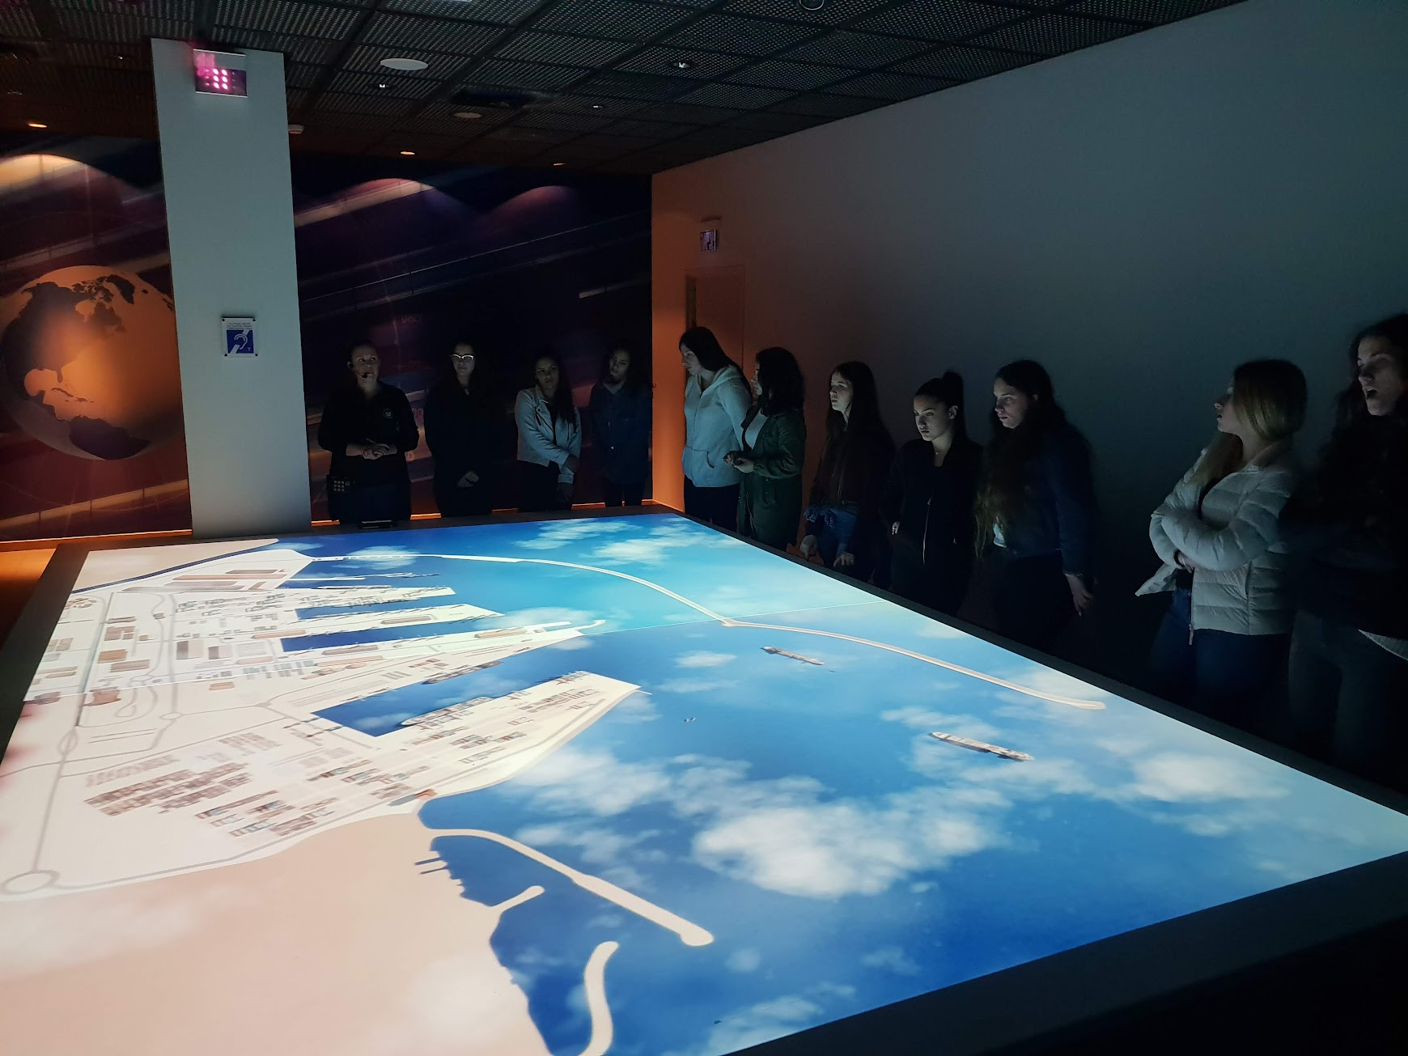
רפורמת (תיקונים ושינויים) נמלי הים בישראל
הפרטה הדרגתית והכנסת מפעילים בינלאומיים
הפרדה בין נמלי הים והקמת חברות נמל עצמאיות
2024
עידוד פיתוח תשתיות חדשות בדגש הרחבה וייעול טכנולוגי
הקמת חברת נמלי ישראל הממשלתית לפיקוח, ניהול מקרקעין, תכנון וקידום

Slide 15
הסכמי סחר בינ"ל
תרומה משמעותית לכלכלת מדינת ישראל
הסכם השלום עם ירדן לסחר חוצה גבולות
קידום מעמדה של ישראל כמרכז סחר אזורי
שינוע סחורות אל ומהמזרח התיכון ולמדינות נוספות. (כולל יוזמת "מסילת השלום" - הסבר בשקף הבא)

Slide 16
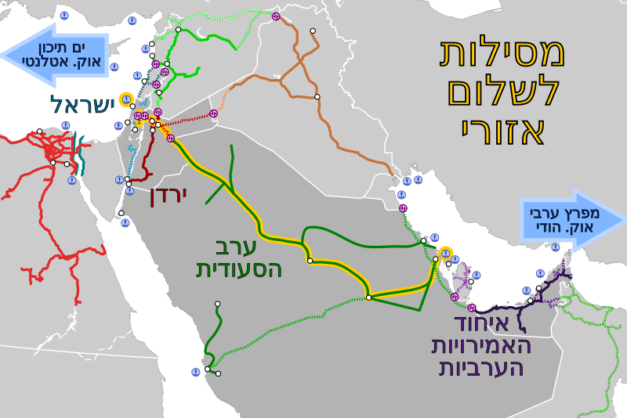
יוזמה לחיבור סעודיה ומדינות המפרץ הפרסי לנמל חיפה ומשם לאירופה וארה"ב באמצעות מסילות רכבת ואוניות כתחלופה לנתיב הסחר המקיף את חצי האי ערב או את יבשת אפריקה.
יוזמת "מסילת השלום"
2023
מקור: אתר ויקיפדיה

Slide 17
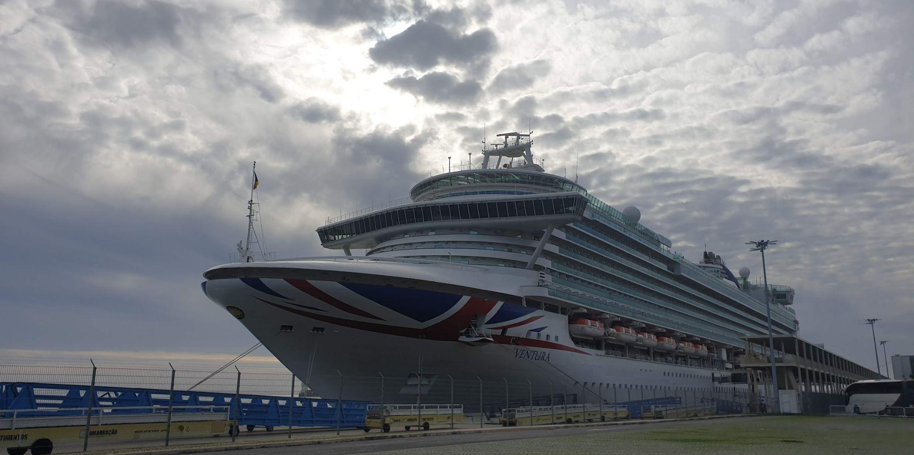
כיצד נתמודד עם התגברות העומס על נמלי הים של ישראל? הציעו הצעה והציגו טענה בעד ונגד
קישורים בנושא בחיפוש בגוגל

Slide 18
היצע מוגבל ביקוש גדל
הצעות להתמודדות עם העומס על נמלי הים בישראל
שילוב תהליכי ייעול טכנולוגי בנמלי הים
הסרת חסמים בירוקרטיים ועידוד הפרטה ותחרותיות
המשך יישום תהליכי פיתוח והרחבת רציפים בנמלי הים הקיימים
עידוד ופיתוח של נמלי הים קטנים לסחר בינ"ל
ההצעה
מייעל את תהליכי העבודה ומפחית טעויות אנוש.
מגביר את קצב הפריקה והטעינה, מה שמקטין את זמני השהייה בנמלים.
משפר את היעילות, השירותים והחדשנות באמצעות תחרות בשוק.
מקצר תהליכים עסקיים ומפחית עומסים.
מגדיל את קיבולת הטעינה והפריקה.
מנצל את התשתיות הקיימות תוך שמירה על מיקום מרכזי.
מפזר את עומסי הסחורות ויוצר תחרות בריאה בין נמלים.
תורם לפיתוח כלכלי של אזורים מחוץ למרכזי הארץ.
טיעונים בעד
דורש השקעה כספית משמעותית בציוד ובהכשרת כוח אדם.
תלות בטכנולוגיה עלולה להוביל לשיבושים במקרה של תקלות טכניות.
הפרטה עלולה להוביל לעלייה בעלויות לצרכנים ולתלות בגורמים פרטיים.
עלול לפגוע בעובדים קיימים ובתנאי העסקתם.
אין מספיק מקום לפיתוח והרחבה לאור ניצול מקסימלי של השטח
עלול להחמיר בעיות סביבתיות
נמלים קטנים אינם מותאמים לעומסי סחר כבדים, ודורשים השקעות גדולות.
עלול להשפיע באופן שלילי על הסביבה
טיעונים נגד
חזרה

Slide 19
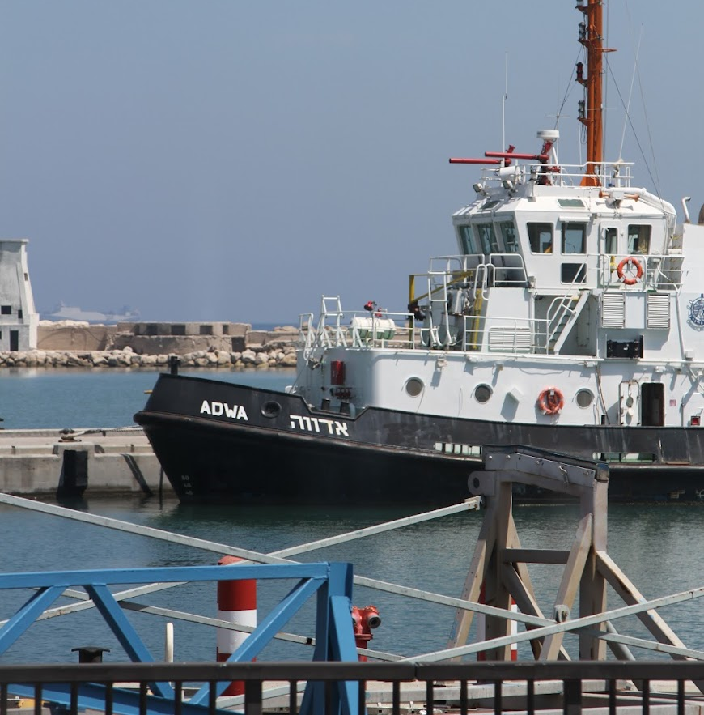
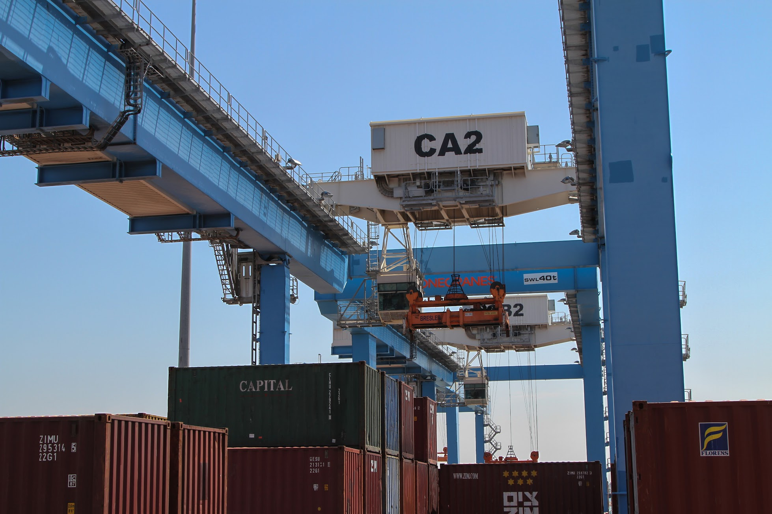
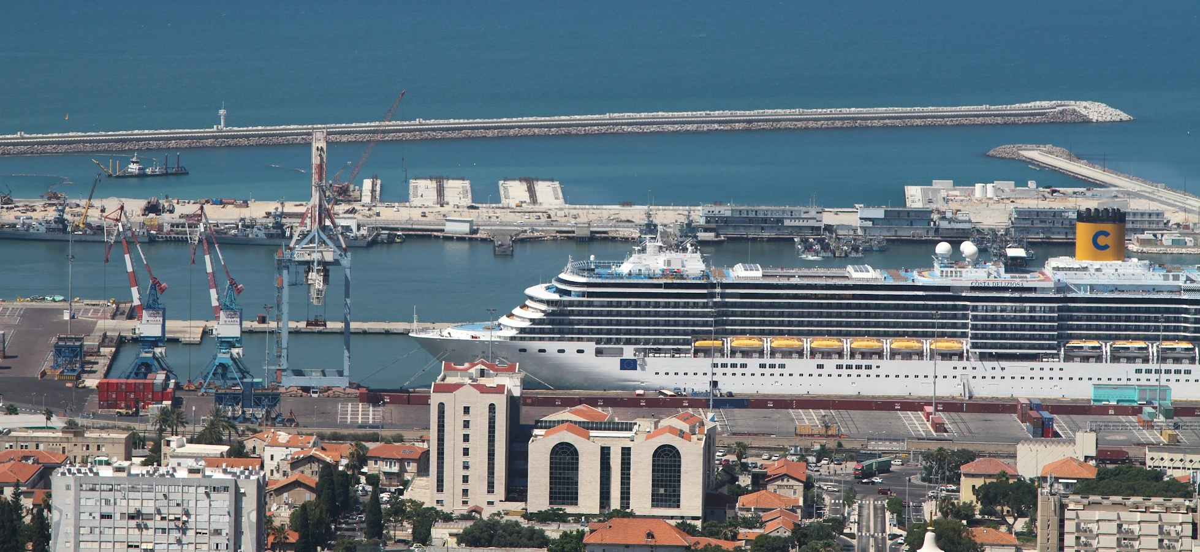
מגמות ונתונים
נפח הסחר הגדול המתקדם תיירות סביבה תעסוקה שאטלים
משרד התחבורה בוחן הקמת מערך שאטלים ימיים לאורך חופי ישראל
800 בחיפה
1,300 באשדוד
100 באילת סה"כ 2,200 עובדים ישירים לא כולל מעגלי תעסוקה
נמלי הים בישראל מייצרים 10% מפליטות גזי החממה בישראל
מנמלי חיפה ואשדוד יוצאים או עוברים הקרוזים התיירותיים
נמל המפרץ הינו הנמל האטומטי מהמתקדמים בעולם
נמל אשדוד 3,400 דונם ומטפל ב-40% מסך המטענים
כ-99% מהסחר של מדינת ישראל מבוצע דרך נמלי הים
מלחמת חרבות ברזל השפיעה מאוד על אופי הפעילות בנמלי ישראל ובמיוחד על נמל אילת שפעילותו כמעט הושבתה לחלוטין

Slide 20
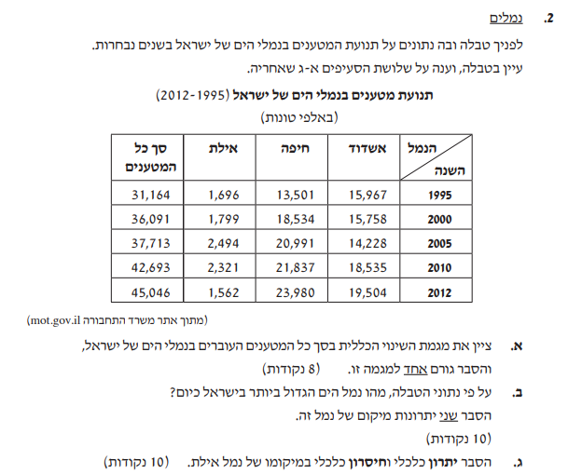
דוגמה לשאלת בגרות

Slide 21
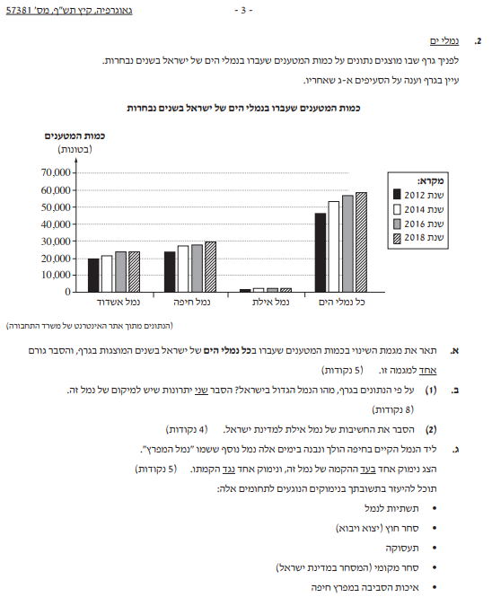
דוגמה לשאלת בגרות

Slide 22
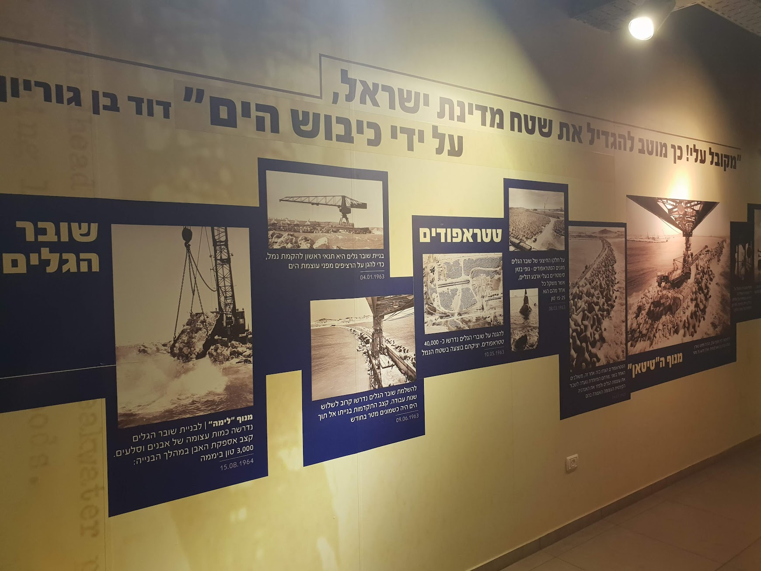
התחבורה הימית בישראל
קישור לקובץ מלווה שיעור
חזרה
קישור לקובץ סיכום הנושא
צילום: נדב שמגר

